Slide 1
Devops是什么
DevOps维基百科定义 DevOps（Development和Operations的组合词）是一种重视“软件开发人员（Dev）”和“IT运维技术人员（Ops）”之间沟通合作的文化、运动或惯例。透过自动化“软件交付”和“架构变更”的流程，来使得构建、测试、发布软件能够更加地快捷、频繁和可靠。

Slide 2
https://xie.infoq.cn/article/5f5aad5dbe6a63e840e1c0050

Slide 3
为什么用DevOps
软件从零开始到最终交付的过程
规划
代码
构建
测试
发布
部署
维护
软件交付过程

Slide 4
规划
代码
构建
测试
发布
部署
维护

Slide 5
需求
设计
卡发
测试
部署
需求
运维
开发

Slide 7
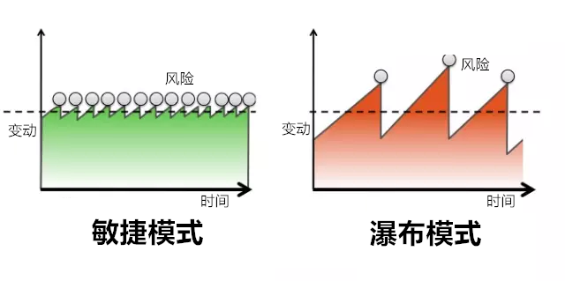

Slide 8
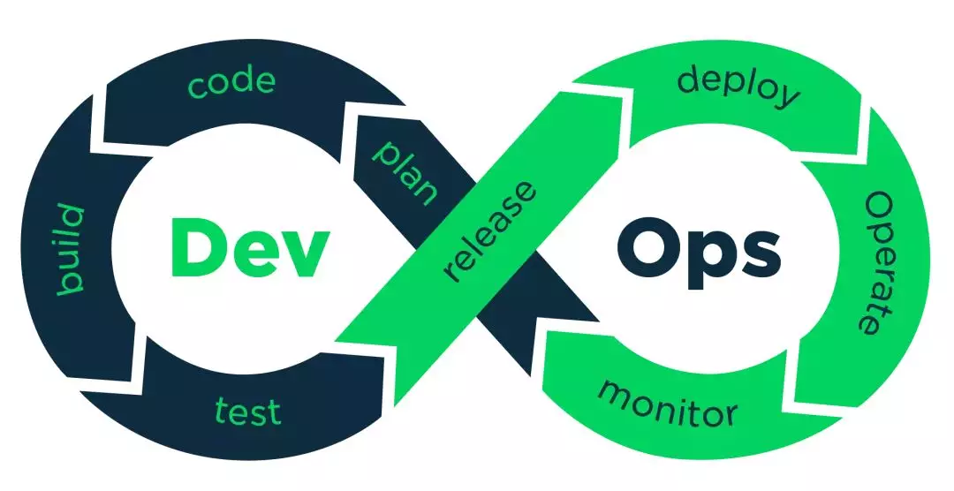

Slide 9
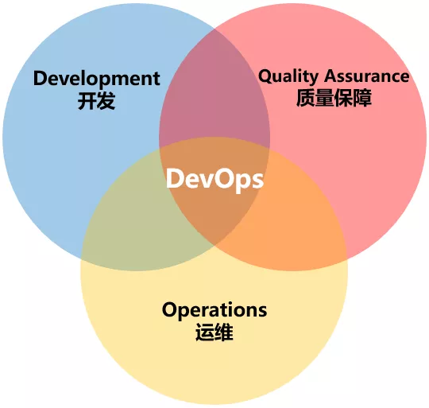

Slide 10
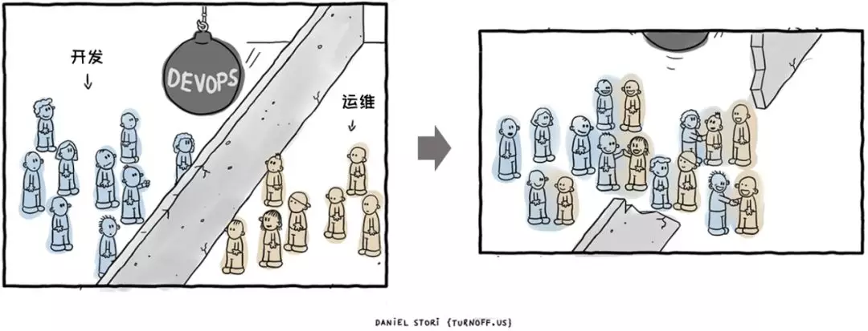

Slide 12
